Slide 1

Introducción a la Programación Orientada a Objetos (POO) con Python

Slide 2

Bienvenidos a la Programación Orientada a Objetos

Slide 3

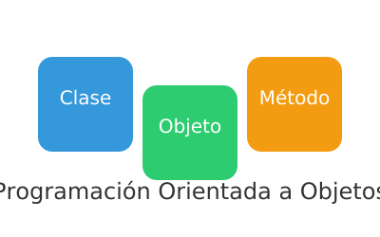
Bienvenidos a la Programación Orientada a Objetos
¡Hola a todos! Es un placer guiarlos en esta exploración del fascinante mundo de la Programación Orientada a Objetos (POO) con Python. La POO es más que una técnica de programación; es una forma de pensar y organizar el código que imita cómo vemos el mundo real. En esta presentación, desglosaremos los conceptos clave de la POO, entenderemos sus pilares fundamentales y, lo más importante, veremos cómo aplicarlos en Python a través de ejemplos prácticos y cercanos. Al final, tendrán una base sólida para construir aplicaciones más robustas y mantenibles. Prepárense para cambiar su perspectiva sobre el código, pasando de una secuencia de instrucciones a un universo de objetos interconectados.

Slide 4
¿Qué es la Programación Orientada a Objetos (POO)?

Slide 5
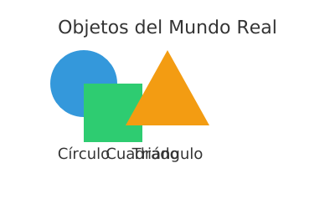
¿Qué es la Programación Orientada a Objetos (POO)?
La Programación Orientada a Objetos es un paradigma de programación que utiliza 'objetos' para diseñar aplicaciones y programas de computadora. Estos objetos son como los elementos del mundo real: tienen características (atributos) y pueden realizar acciones (métodos). En lugar de ver un programa como una lista de instrucciones lógicas o funciones que manipulan datos, la POO nos invita a modelar el problema como una colección de objetos que se comunican entre sí. Cada objeto es una unidad que combina datos y el comportamiento que los afecta. Los principales beneficios de la POO incluyen la modularidad (facilita la creación de componentes independientes), la reutilización de código (evita duplicidad), la escalabilidad (fácil de añadir nuevas funcionalidades) y el mantenimiento (más sencillo de depurar y modificar).

Slide 6
Pilares de la POO: Encapsulamiento y Abstracción

Slide 7
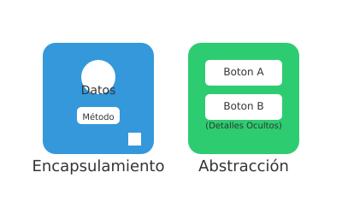
Pilares de la POO: Encapsulamiento y Abstracción
El **Encapsulamiento** es el principio de agrupar los datos (atributos) y las funciones (métodos) que operan sobre esos datos dentro de una misma unidad, el objeto. Es como una cápsula que protege la información interna del objeto, permitiendo el acceso solo a través de interfaces bien definidas. Esto asegura la integridad de los datos y previene su manipulación indebida. La **Abstracción** se enfoca en mostrar solo la información relevante y ocultar los detalles de implementación complejos. Cuando usas un teléfono, no necesitas saber cómo funcionan los circuitos internos, solo te importa que puedes hacer llamadas. En POO, una clase abstracta o una interfaz pueden definir qué debe hacer un objeto, sin especificar cómo lo hace. Esto simplifica el uso del código y facilita su mantenimiento.

Slide 8
Pilares de la POO: Herencia y Polimorfismo

Slide 9
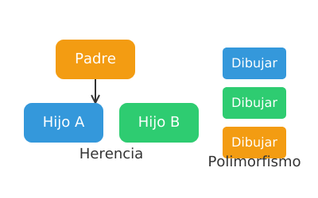
Pilares de la POO: Herencia y Polimorfismo
La **Herencia** es un mecanismo fundamental que permite a una clase (clase hija o subclase) adquirir los atributos y métodos de otra clase (clase padre o superclase). Esto promueve la reutilización de código y establece relaciones jerárquicas 'es un tipo de'. Por ejemplo, un 'Empleado' es un tipo de 'Persona', por lo que puede heredar las características básicas de 'Persona' y añadir las suyas propias. El **Polimorfismo** significa 'muchas formas'. En POO, se refiere a la capacidad de diferentes objetos para responder de manera distinta a la misma llamada a un método. Es decir, un mismo método puede tener implementaciones diferentes en clases distintas, pero relacionadas por herencia. Esto permite escribir código más flexible y genérico, ya que se puede interactuar con objetos de diferentes tipos de una manera uniforme.

Slide 10
Clases y Objetos en Python

Slide 11
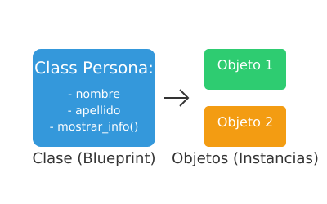
Clases y Objetos en Python
En Python, una **Clase** es una plantilla o 'plano' para crear objetos. Define la estructura de un objeto, es decir, qué atributos (datos) tendrá y qué métodos (comportamientos) podrá realizar. Piensen en la clase como el molde para hacer galletas: el molde es la clase, y las galletas que se hacen con él son los objetos. Un **Objeto** (o instancia) es una entidad concreta creada a partir de una clase. Cuando creamos un objeto, le estamos dando 'vida' a esa plantilla, asignándole valores específicos a sus atributos. Podemos crear múltiples objetos a partir de la misma clase, y cada uno será una entidad independiente con sus propios datos. La sintaxis básica para definir una clase en Python es simple: `class NombreClase:`. Dentro de la clase, se definen los atributos y métodos. El método especial `__init__` es el constructor y se llama automáticamente al crear un nuevo objeto, permitiendo inicializar sus atributos.

Slide 12
Construyendo Nuestra Primera Clase: Persona

Slide 13
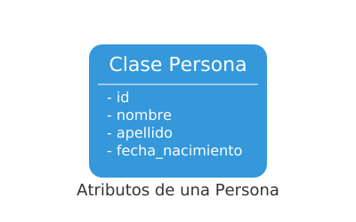
Construyendo Nuestra Primera Clase: Persona
Para nuestro primer ejemplo, crearemos la clase `Persona`. Esta clase representará a cualquier individuo y encapsulará sus características básicas. Definiremos los siguientes atributos para nuestra clase `Persona`: * `id`: Un identificador único para cada persona. * `nombre`: El nombre de la persona. * `apellido`: El apellido de la persona. * `fecha_nacimiento`: La fecha de nacimiento de la persona. * `telefono`: El número de teléfono de contacto. * `correo`: La dirección de correo electrónico. El método `__init__` es crucial. Es el constructor de la clase y se ejecuta automáticamente cada vez que creamos un nuevo objeto `Persona`. Recibe `self` (una referencia al objeto que se está creando) y los valores iniciales para los atributos, permitiéndonos configurar el estado inicial de cada instancia de `Persona`.

Slide 14
Métodos en la Clase Persona

Slide 15
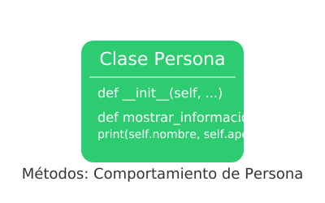
Métodos en la Clase Persona
Además de los atributos, los objetos también tienen **métodos**, que son funciones definidas dentro de una clase y que operan sobre los datos del objeto. Los métodos definen el comportamiento que los objetos de esa clase pueden realizar. Siempre reciben `self` como primer parámetro, lo que les permite acceder y modificar los atributos del propio objeto. Para nuestra clase `Persona`, podríamos definir un método simple llamado `mostrar_informacion()`. Este método no tomará ningún parámetro adicional más allá de `self` y su función será imprimir en pantalla los detalles de la persona, utilizando los atributos que fueron asignados al instanciar el objeto. Los métodos son esenciales porque permiten que los objetos no solo almacenen datos, sino que también actúen de manera significativa. Son la clave para el dinamismo y la interactividad en la programación orientada a objetos.

Slide 16
Herencia en Acción: La Clase Empleado

Slide 17
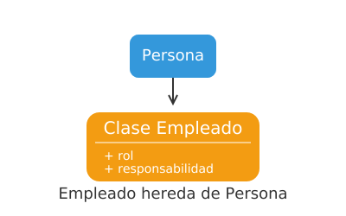
Herencia en Acción: La Clase Empleado
Ahora, llevaremos la POO al siguiente nivel aplicando el concepto de **Herencia**. Crearemos una nueva clase llamada `Empleado` que **heredará** de nuestra clase `Persona`. Esto significa que un `Empleado` es un tipo especial de `Persona`, y por lo tanto, automáticamente tendrá todos los atributos (`id`, `nombre`, `apellido`, `fecha_nacimiento`, `telefono`, `correo`) y métodos de `Persona` sin necesidad de volver a definirlos. Además de los atributos heredados, la clase `Empleado` tendrá sus propios atributos específicos que definen su rol laboral: * `rol`: El puesto de trabajo que ocupa el empleado (e.g., 'Desarrollador', 'Gerente'). * `responsabilidad`: Una descripción de las tareas o responsabilidades principales. * `salario`: El sueldo que recibe el empleado. Para inicializar los atributos heredados de `Persona` dentro del constructor de `Empleado`, usamos `super().__init__(...)`. Esto llama al constructor de la clase padre (`Persona`) y le pasa los atributos necesarios, manteniendo el código organizado y evitando duplicidades.

Slide 18
Implementación en Python: Código de Clases

Slide 19
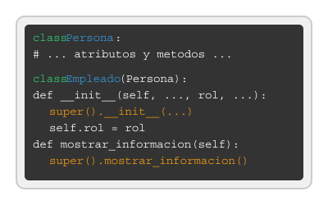
Implementación en Python: Código de Clases
Veamos cómo se traduce todo esto en código Python. Aquí tenemos la estructura básica de nuestras clases `Persona` y `Empleado`: python class Persona: def __init__(self, id, nombre, apellido, fecha_nacimiento, telefono, correo): self.id = id self.nombre = nombre self.apellido = apellido self.fecha_nacimiento = fecha_nacimiento self.telefono = telefono self.correo = correo def mostrar_informacion(self): print(f"ID: {self.id}") print(f"Nombre: {self.nombre} {self.apellido}") print(f"Contacto: {self.telefono}, {self.correo}") class Empleado(Persona): # Empleado hereda de Persona def __init__(self, id, nombre, apellido, fecha_nacimiento, telefono, correo, rol, responsabilidad, salario): super().__init__(id, nombre, apellido, fecha_nacimiento, telefono, correo) # Llama al constructor de Persona self.rol = rol self.responsabilidad = responsabilidad self.salario = salario def mostrar_informacion(self): super().mostrar_informacion() # Llama al método de Persona print(f"Rol: {self.rol} (Responsabilidad: {self.responsabilidad})") print(f"Salario: ${self.salario:,.2f}") Observen cómo `Empleado` simplemente añade sus propios atributos y, si lo desea, puede 'sobrescribir' métodos como `mostrar_informacion` para añadir detalles específicos.

Slide 20
Instanciando Objetos y Accediendo a Atributos/Métodos

Slide 21
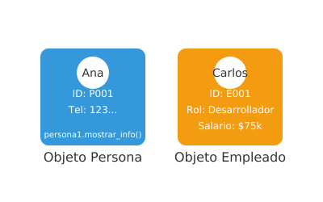
Instanciando Objetos y Accediendo a Atributos/Métodos
Una vez que hemos definido nuestras clases, el siguiente paso es crear objetos a partir de ellas, es decir, **instanciarlas**. Esto se hace llamando a la clase como si fuera una función, pasando los argumentos requeridos por el constructor `__init__`. python # Instanciando un objeto Persona persona1 = Persona( id="P001", nombre="Ana", apellido="García", fecha_nacimiento="1990-05-15", telefono="123456789", correo="ana.g@email.com" ) # Instanciando un objeto Empleado empleado1 = Empleado( id="E001", nombre="Carlos", apellido="Pérez", fecha_nacimiento="1985-11-20", telefono="987654321", correo="carlos.p@empresa.com", rol="Desarrollador Senior", responsabilidad="Liderar equipo de back-end", salario=75000.00 ) # Accediendo a atributos y llamando métodos print("Información de Persona:") persona1.mostrar_informacion() print("\nInformación de Empleado:") empleado1.mostrar_informacion() # Observen el polimorfismo aquí! print(f"El salario de {empleado1.nombre} es ${empleado1.salario}") Este código demuestra cómo crear instancias y cómo se puede acceder a sus atributos (usando el operador `.`) y llamar a sus métodos. Noten cómo `empleado1` utiliza el método `mostrar_informacion` que hemos sobrescrito, mostrando los detalles específicos de un empleado además de los de una persona.

Slide 22


